Slide 1

Nederland, Indonesië.
Dilon, Nick, Michael

Slide 2
De hoofdvraag
Hoe is de huidige positie van Nederland en Indonesië in het wereldsysteem te verklaren?
We bekijken de politieke, economische, demografische en sociaal-culturele kenmerken van beide landen.
02

Slide 3
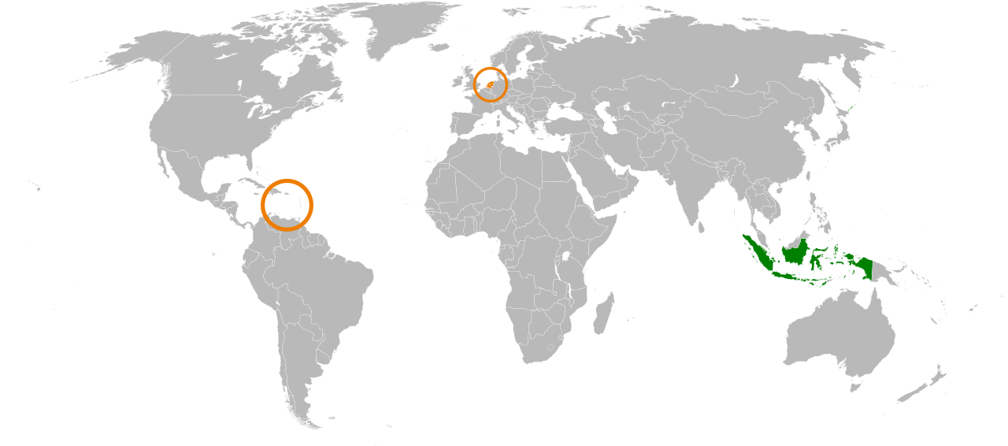
Nederland en Indonesië
Nederland was het moederland; Indonesië was de kolonie. Indonesië is nu onafhankelijk.
Oranje: Nederland en Caribische gebieden. Groen: Indonesië.
Bron: SelfQ en Ciaurlec, Wikimedia Commons, publiek domein
03

Slide 4
Nederland: politiek
Nederland is een parlementaire democratie en constitutionele monarchie. Het parlement controleert de regering.
Via de Europese Unie werkt Nederland samen met andere landen en heeft het invloed op internationale regels.
04

Slide 5
Nederland: economie
Nederland is een welvarend centrumland met een open economie. Handel, internationale bedrijven en een gunstige ligging maken het land belangrijk in internationale netwerken.
Koloniale inkomsten droegen bij aan de economische ontwikkeling.
05

Slide 6
Nederland: bevolking
Nederland telde op 1 januari 2026 ruim 18 miljoen inwoners. Veel inwoners wonen in of rond steden.
De bevolking vergrijst. Migratie beïnvloedt de bevolkingssamenstelling en arbeidsmarkt.
06

Slide 7
Nederland: samenleving en cultuur
Migratie uit voormalig Nederlands-Indië beïnvloedde de Nederlandse samenleving. Indische Nederlanders en Molukkers kwamen na de onafhankelijkheid naar Nederland.
Indonesische invloeden zijn terug te zien in eten en taal.
07

Slide 8
Indonesië: politiek
Indonesië is een onafhankelijke republiek met een rechtstreeks gekozen president.
Het land heeft een democratisch stelsel. Tegelijkertijd vormen de invloed van politieke en economische elites uitdagingen.
08

Slide 9
Indonesië: economie
Indonesië is de grootste economie van Zuidoost-Azië. De binnenlandse vraag is belangrijk en grondstoffen spelen een grote rol.
Het land wil meer grondstoffen zelf verwerken. Ongelijkheid en de kwaliteit van banen blijven uitdagingen.
09

Slide 10
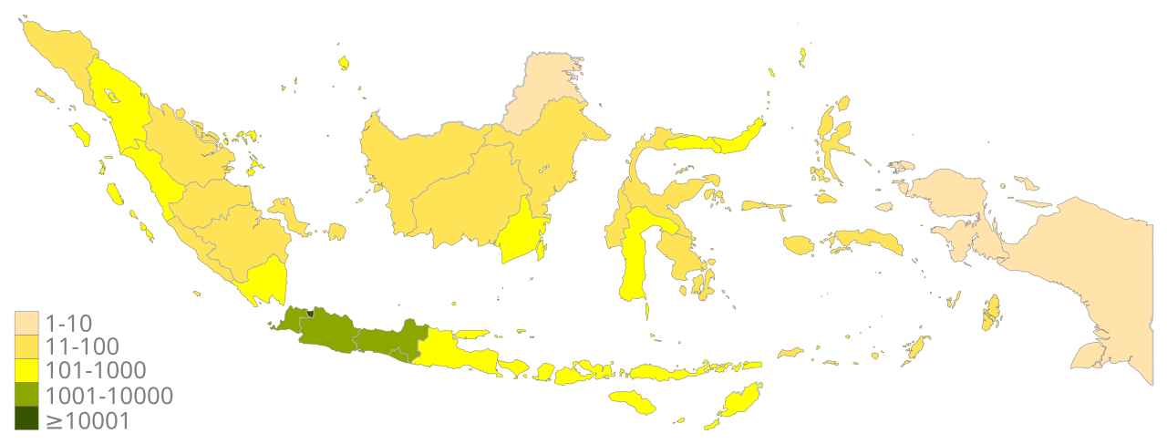
Indonesië: bevolking
Indonesië heeft veel inwoners. Verstedelijking biedt kansen en vraagt om goede infrastructuur.
Bevolkingsdichtheid in 2020, inwoners per km². Grenzen van 2020.
Bron: Afrogindahood / BPS, Wikimedia Commons, CC BY-SA 4.0
10

Slide 11
Indonesië: samenleving en cultuur
Indonesië bestaat uit duizenden eilanden met veel bevolkingsgroepen. Bahasa Indonesia is de nationale taal.
Het nationale motto is Bhinneka Tunggal Ika: eenheid in verscheidenheid.
11

Slide 12
Handel en multinationals
Nederland en Indonesië handelen met elkaar en bedrijven investeren in beide landen.
Nederlandse bedrijven zijn onder andere actief in landbouw, waterbeheer en infrastructuur. De landen werken ook samen op het gebied van kennis en klimaat.
12

Slide 13
Actueel thema: samenwerking
Nederland en Indonesië werken samen aan klimaat, duurzaamheid en kennis.
Kustbescherming en bodemdaling zijn belangrijk rond Jakarta. Ook verduurzaming van logistiek en palmolie staat op de agenda.
Onderzoekers werken via WINNER samen aan maatschappelijke vraagstukken.
13

Slide 14
Bbp per inwoner in 2025
Nederland: 73.684 dollar
Indonesië: 5.060 dollar
Het gemiddelde is geen maat voor inkomensverdeling of koopkracht.
Bron: Wereldbank, bbp per inwoner, lopende Amerikaanse dollar (2025)
14

Slide 15
Bevolking in 2025
Nederland: 18,1 miljoen
Indonesië: 285,7 miljoen
De grote bevolking van Indonesië vormt een omvangrijke arbeidsmarkt en consumentenmarkt.
Bron: Wereldbank, bevolking in miljoenen (2025)
15

Slide 16
Conclusie: de hoofdvraag
Nederland heeft een centrumpositie dankzij zijn sterke economie, handel en internationale samenwerking. Koloniale inkomsten droegen bij aan zijn ontwikkeling.
Indonesië kan als opkomende semiperiferie worden gezien. Het land versterkt zijn positie met een grote markt en meer verwerking van grondstoffen, maar kent ook economische ongelijkheid.
16

